Slide 1
ΔΕΥΤΕΡΟΓΕΝΗΣ
ΤΟΜΕΑΣ
ΠΑΡΑΓΩΓΗΣ ή
Επεξεργασίας και
Μεταποίησης

Slide 2
Ο Δευτερογενής τομέας αποτελεί το επόμενο στάδιο στη διαδικασία παραγωγής προϊόντων και περιλαμβάνει τις δραστηριότητες
ΕΠΕΞΕΡΓΑΣΙΑΣ
ΚΑΙ
ΜΕΤΑΠΟΙΗΣΗΣ των πρώτων υλών που παρέχει ο πρωτογενής.

Slide 3
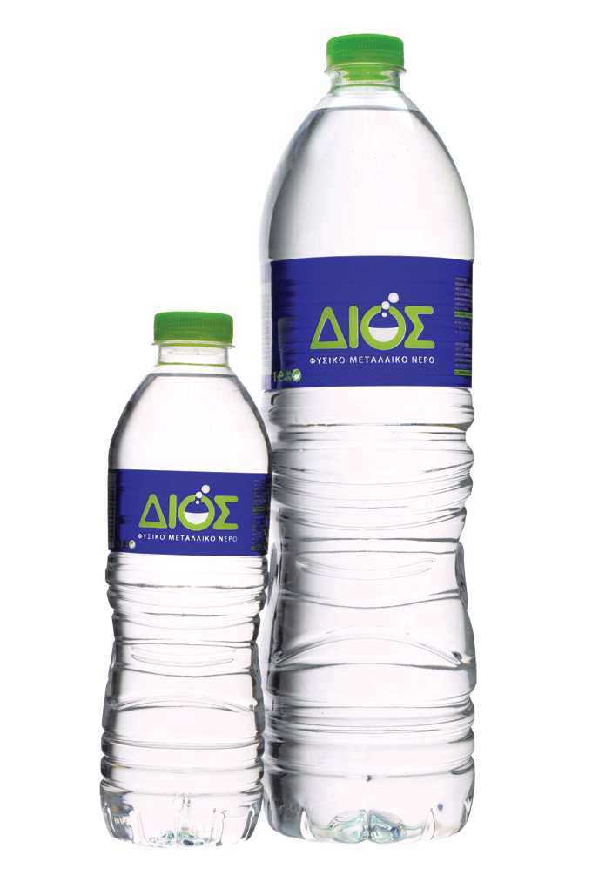
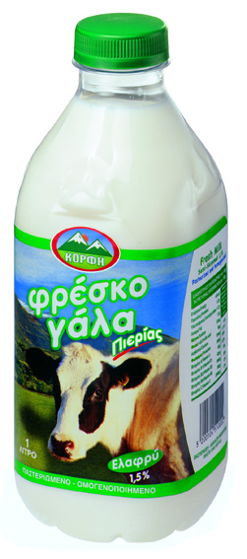
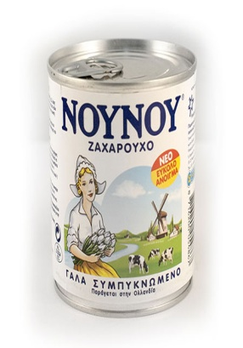

Επεξεργασία είναι η μετατροπή των πρώτων υλών σε προϊόν με μικρές αλλαγές στη μορφή και τη σύστασή τους
(παστεριωμένο γάλα , εμφιαλωμένο νερό , κ. α)

Slide 4

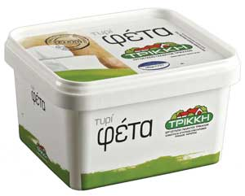
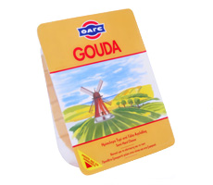
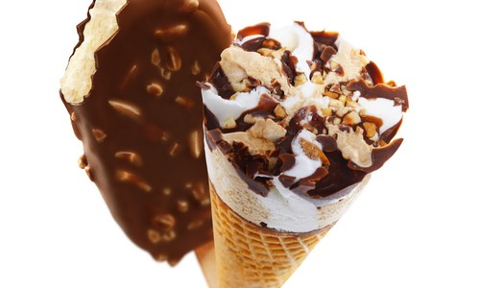
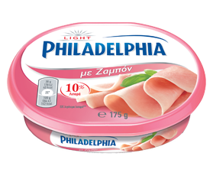
Μεταποίηση είναι η μετατροπή των πρώτων υλών σε προϊόν με ριζικές –μεγάλες αλλαγές στη μορφή και τη σύστασή τους (γιαούρτι, τυρί ,παγωτό , κ.α ).

Slide 5
ΕΡΩτηση : Σε ποια κατηγορία πιστεύετε ότι ανήκουν τα περισσότερα προϊόντα του δευτερογενή τομέα; ή
Τα περισσότερα προϊόντα που χρησιμοποιούνται ανήκουν στην κατηγορία της Μεταποίησης
Επεξεργασία
Μεταποίηση

Slide 6
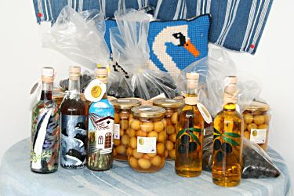
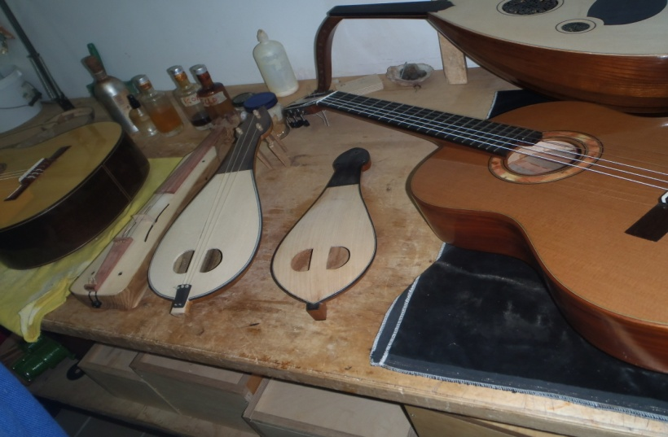
Η παραγωγή των προϊόντων του δευτερογενούς τομέα γίνεται:
1. στο σπίτι ΟΙΚΟΤΕΧΝΙΑ με απλά υλικά και μέσα, από τα μέλη της οικογένειας και μικρό όγκο παραγωγής (πλεκτά ,κεντήματα , γλυκά πήλινα, μουσικά όργανα κ.α.)

Slide 7
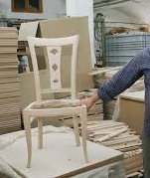
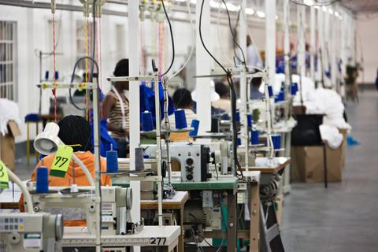
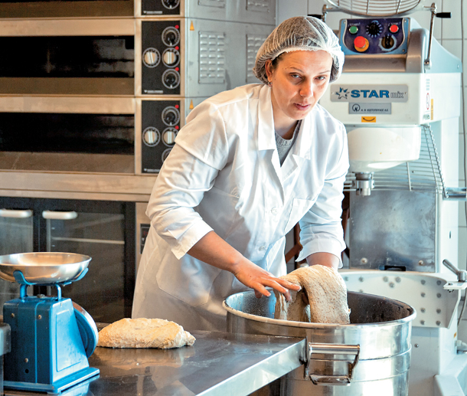
2. Στο εργαστήριο ΒΙΟΤΕΧΝΙΑ με λίγα μηχανήματα, με μικρό αριθμό εργαζόμενων και μικρό όγκο παραγωγής.

Slide 8
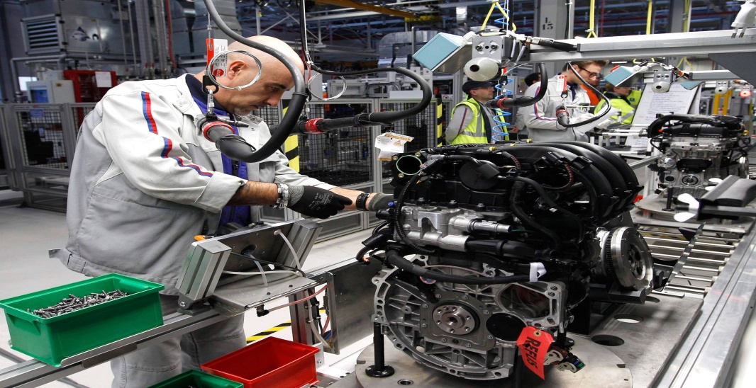
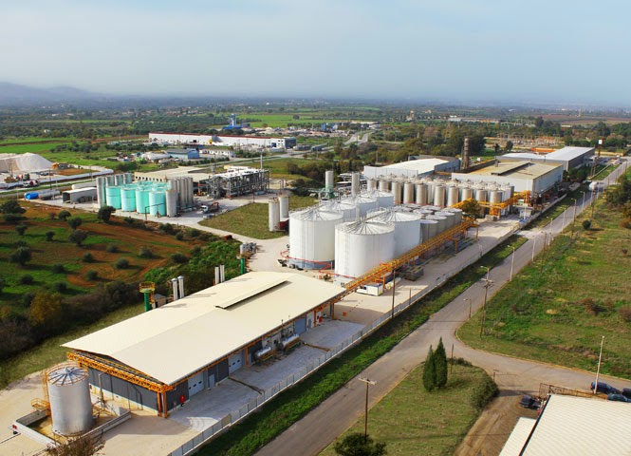
3 .στο εργοστάσιο ΒΙΟΜΗΧΑΝΙΑ με περισσότερο και πιο εκσυγχρονισμένο εξοπλισμό, περισσότερο και πιο εξειδικευμένο προσωπικό, εφαρμογή αυτοματισμών και μεγάλο όγκο παραγωγής σε σύντομο χρονικό διάστημα

Slide 9
ΕΡΩΤΗΣΗ: Ο κύριος όγκος των προϊόντων της δευτερογενής παραγωγής παράγονται ; στο Βιομηχανικό τομέα

Slide 10
Για να ιδρυθεί μια βιομηχανία πρέπει πριν να απαντηθούν τα εξής ερωτήματα :
Τι προϊόν θα παράγει ;
2. Σε τι ποσότητες θα το παράγει ;
3. Με ποιο τρόπο ;
4. Σε ποιο χώρο ;
5. Σε ποιους καταναλωτές αναφέρεται ;

Slide 11
Για την επιλογή του χώρου εγκατάστασης της βιομηχανίας θα πρέπει να εξασφαλίζονται από πριν κάποια κριτήρια :
Ύπαρξη πρώτων υλών
Ύπαρξη πηγών ενέργειας
Ύπαρξη κατάλληλου προσωπικού
Χαμηλό κόστος γης
Ευκολία πρόσβασης σε μεγάλες αγορές
Ευκολία πρόσβασης σε κέντρα διοίκησης και τεχνολογίας (υπουργεία, πανεπιστήμια , τράπεζες κ.α. )

Slide 12
ΓΡΑΜΜΗ
Ή
ΑΛΥΣΙΔΑ ΠΑΡΑΓΩΓΗΣ
Σε αυτήν κάθε εργαζόμενος εκτελεί μία απολύτως εξειδικευμένη
και επαναλαμβανόμενη
εργασία
ΕΙΝΑΙ : Το σύνολο των μηχανημάτων
και λειτουργιών
σε σειρά

Slide 13
